Slide 1
تشخیص دست خط آنلاین سریع چند زبانه مبتنی بر LSTM

Slide 2
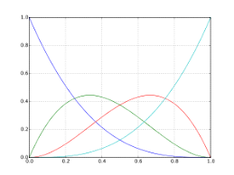
خلاصه
این مقاله یک سیستم دستخط آنلاین مبتنی بر شبکه عصبی عمیق را معرفی می کند که از 102 زبان پشتیبانی می کند. نرخ خطا را 20 تا 40 درصد کاهش می دهد، نتایج برتر را در IAM- OnDB به دست می آورد و از منحنی های Bézier برای تشخیص سریعتر استفاده می کند. اثربخشی سیستم بر روی مجموعه داده های عمومی مختلف آزمایش شد.
1. معرفی
این مقاله بر روی تشخیص دست خط آنلاین تمرکز دارد، که ورودی کاربر را به شکل جوهر، فهرستی از ضربه های لمسی یا قلم، به متن تفسیر می کند. سکته مغزی به عنوان دنباله ای از نقاط با موقعیت (x, y) و زمان t تعریف می شود

Slide 3
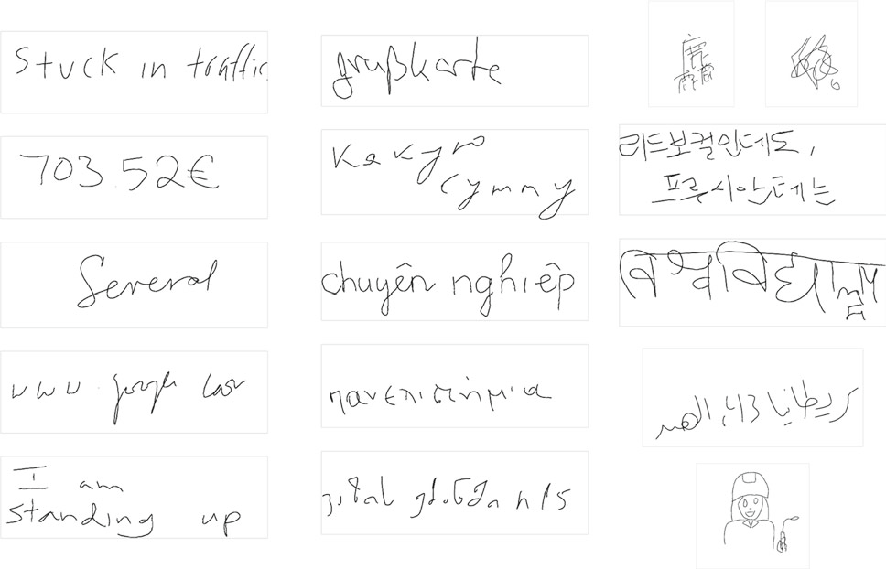
یک سیستم تشخیص دست خط آنلاین است که می تواند با زبان ها و اسکریپت های مختلف کار کند. این سیستم می تواند سبک های نوشتاری مختلف، انواع محتوا و ورودی های چند خطی را در زبان انگلیسی مدیریت کند. همچنین نمونه هایی از پنج زبان با الفبای مشابه انگلیسی، یعنی آلمانی، روسی، ویتنامی، یونانی و گرجی را پشتیبانی می کند. این سیستم همچنین می تواند اسکریپت های قابل توجهی متفاوت از انگلیسی را پشتیبانی کند، مانند چینی، کره ای، هندی و عربی. این سیستم همچنین می تواند نمادهای یونیکد غیر متنی مانند ایموجی ها را تشخیص دهد.

Slide 4
از سوی دیگر، سیستم جدید با حذف نیاز به این اکتشافات، فرآیند را ساده می کند. این شامل یک پشته ساده از شبکه‌های حافظه کوتاه‌مدت دوطرفه (BLSTM)، یک لایه Logits و از دست دادن طبقه‌بندی زمانی اتصال (CTC) است. یک مدل جداگانه برای هر اسکریپت آموزش داده شده است، و برای پشتیبانی از زبان‌های بالقوه در هر اسکریپت، از مدل‌های زبان خاص و توابع ویژگی در طول رمزگشایی استفاده می‌شود. به عنوان مثال، یک مدل تشخیص واحد برای خط عربی با مدل‌های زبانی خاص و توابع ویژگی‌ها برای شناسایی‌کنندگان زبان عربی، فارسی و اردو ترکیب می‌شود.
مدل‌های جدید ثابت کرده‌اند که دقیق‌تر، کوچک‌تر و سریع‌تر از مدل‌های قبلی بخش‌بندی و رمزگشایی هستند و نیاز به تعداد زیادی ویژگی‌های مهندسی و اکتشافی را از بین می‌برند. این مقاله مقایسه گسترده‌ای از تفاوت‌ها در دقت تشخیص برای هشت زبان ارائه می‌کند و دقت مدل‌های آموزش‌دیده‌شده بر روی مجموعه داده‌های عمومی در دسترس را در صورت وجود مقایسه می‌کند.

Slide 5
می‌کند و منجر به تشخیص سریع‌تر می‌شود. این سیستم در مجموعه داده‌های IAM- OnDB ، هم برای مجموعه‌های آموزشی باز و هم بسته، به وضعیت جدیدی دست می‌یابد .
علاوه بر این، این مقاله یک پروتکل آزمایشی استاندارد جدید برای مجموعه داده IBM-UB-1 پیشنهاد می‌کند تا امکان مقایسه آسان‌تر بین رویکردها در آینده را فراهم کند. مشارکت های اصلی این مقاله شامل شرح مفصلی از پشته تشخیص مبتنی بر شبکه عصبی تکراری، یک نمایش ورودی جدید، و یک پروتکل ارزیابی برای مجموعه داده IBM-UB-1 است. این پیشرفت ها یک گام مهم رو به جلو در زمینه تشخیص دست خط آنلاین است

Slide 6
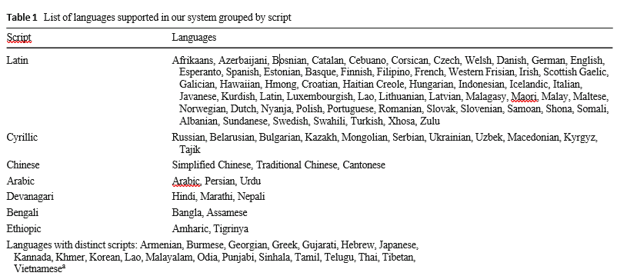
زبان های پشتیبانی شده

Slide 7






مروری بر مدل های تشخیص ما. در معماری ما، نمایش ورودی است گذشت از طریق یکی یا بیشتر دو طرفه لایه های LSTM، و آ نهایی سافت مکس لایه در هر مرحله زمانی یک تصمیم طبقه بندی برای خروجی می گیرد

Slide 8
این سند یک مدل تشخیص دست‌خط سرتاسری را مورد بحث قرار می‌دهد که با الهام از تحقیقات در زمینه تشخیص دست خط، تشخیص نویسه‌های نوری و مدل‌سازی صوتی در تشخیص گفتار الهام گرفته شده است. معماری مدل از بلوک‌های شبکه عصبی رایج، یعنی حافظه کوتاه‌مدت دو طرفه (LSTM) و لایه‌های کاملاً متصل ساخته شده است و با استفاده از اتلاف طبقه‌بندی زمانی اتصال (CTC) آموزش داده شده است.
معماری مشابه چیزی است که اغلب در زمینه مدل‌سازی صوتی برای تشخیص گفتار استفاده می‌شود که به آن CLDNN (Convolutions، LSTMs و DNNs) گفته می‌شود. اما در چهار نکته متفاوت است:

Slide 9
از لایه‌های کانولوشن استفاده نمی‌کند، که به نظر می‌رسد برای شبکه‌های بزرگ آموزش داده شده بر روی مجموعه داده‌های بزرگ از توالی‌های نسبتاً کوتاه که معمولاً در تشخیص دست‌نویس دیده می‌شوند، ارزش اضافه نمی‌کنند.
از LSTM های دو طرفه استفاده می کند که به دلیل محدودیت های تأخیر در سیستم های تشخیص گفتار امکان پذیر نیست.
معماری از لایه‌های کاملاً متصل اضافی قبل و بعد از لایه‌های LSTM دو طرفه استفاده نمی‌کند.
این سیستم بر خلاف مدل‌های پنهان مارکوف (HMMs) که در تشخیص گفتار استفاده می‌شود، با استفاده از افت CTC آموزش داده می‌شود.

Slide 10
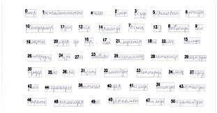
این ساختار بسیاری از اجزای سیستم قبلی مانند استخراج ویژگی و تقسیم بندی را حذف می کند. خروجی لایه نهایی LSTM از یک لایه softmax عبور داده می شود که منجر به دنباله ای از توزیع احتمالات بر روی کاراکترها برای هر مرحله زمانی می شود. برای رمزگشایی CTC، جستجوی پرتو برای ترکیب خروجی‌های softmax با مدل‌های زبان مبتنی بر کاراکتر، مدل‌های زبان مبتنی بر کلمه و اطلاعات مربوط به کاراکترهای خاص زبان استفاده می‌شود.
این سند همچنین بازنمایی ورودی را مورد بحث قرار می دهد. در مدل های قبلی، 23 ویژگی در هر نقطه برای نمایش ورودی استفاده می شد. با این حال، در مدل‌های عمیق‌تر و گسترده‌تر، ویژگی‌های مهندسی شده غیرضروری هستند و حذف آنها منجر به نتایج بهتر می‌شود. این مشاهدات را تأیید می کند که نمایش های آموخته شده اغلب از ویژگی های دست ساز بهتر عمل می کنند وقتی که داده های آموزشی کافی در دسترس باشد.

Slide 11
در آزمایش های ارائه شده، از دو نمایش استفاده می شود:
نقاط لمس خام: ساده ترین نمایش داده های ضربه ای به صورت دنباله ای از نقاط لمسی است. در سیستم فعلی، دنباله ای از نقاط 5 بعدی استفاده می شود که در آن ابعاد، مختصات نقطه تماس را نشان می دهد، مهر زمانی نقطه تماس از اولین نقطه لمس در مشاهده فعلی در ثانیه، اینکه آیا نقطه مربوط به یک قلم است. یا ضربه قلم به پایین، و اینکه آیا شروع یک ضربه جدید را نشان می دهد.
این سند به بحث در مورد انعطاف‌پذیری سیستم با توجه به تفاوت‌های سطح نوشتاری، مانند شکل ناحیه، اندازه، وضوح فضایی و نرخ نمونه‌برداری ادامه می‌دهد. برخی از حداقل پیش پردازش، از جمله عادی سازی مختصات xi و yi ، و نمونه برداری مجدد خطی مساوی در طول سکته مغزی انجام می شود .

Slide 12
این سند همچنین معایب داده های ورودی خام، مانند وضوح، طول و پیچیدگی مدل را مورد بحث قرار می دهد. برای پرداختن به این مسائل، این سند پیشنهاد می‌کند که دنباله‌ای از نقاط ورودی را به‌عنوان دنباله‌ای از چندجمله‌ای‌های مکعبی پارامتری یا منحنی‌های بزیه نشان دهیم و از آنها به‌عنوان ورودی‌های مدل شناسایی استفاده کنیم.
بزیه برای x، y، و t چند جمله ای مکعبی در s ∈ [0، 1] هستند. مقادیر y در محدوده [0، 1] هستند، مشابه نحوه پردازش آن برای نقاط خام. مقادیر زمان به صورت خطی مقیاس بندی می شوند تا با طول جوهر مطابقت داشته باشند.
برای هر ضربه در جوهر، ضرایب α، β و γ با به حداقل رساندن مجموع مربعات خطاها (SSE) بین هر نقطه مشاهده شده i و نزدیکترین نقطه متناظر آن (تعریف شده توسط si ) در منحنی بزیه محاسبه می شوند . با توجه به مجموعه ای از مختصات si ، محاسبه ضرایب مربوط به حل یک سیستم خطی معادلات است. این باعث می شود که اختلاف زمانی بین اولین و آخرین نقطه ضربه برابر با کل طول فضایی ضربه باشد.

Slide 13
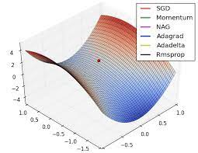
متن یک فرآیند برازش منحنی تکراری را توصیف می‌کند. به طور متناوب بین به حداقل رساندن خطا و به روز رسانی مختصات تا همگرایی. اگر منحنی به خوبی قرار نگیرد یا خیلی خمیده باشد، به دو قسمت تقسیم می شود. نقطه تقسیم توسط کوچکترین سه گانه از نقاط متوالی تعیین می شود.

Slide 14
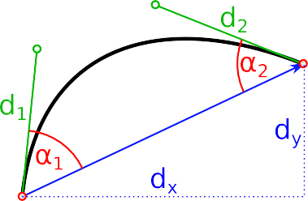
شکل پارامترهای منحنی بزیه مورد استفاده در یک شبکه را نشان می دهد: بردار بین نقاط انتهایی، فواصل و زاویه بین نقاط کنترل و نقاط پایانی.

Slide 15
روشی را برای نمایش و تشخیص داده ها با استفاده از منحنی های بزیه و حافظه کوتاه مدت بلند مدت (LSTM) شبکه های عصبی عودکننده مورد بحث قرار می دهد.
فرآیند با نمایش داده ها با استفاده از منحنی های بزیه آغاز می شود . این منحنی ها با دوختن منحنی های متوالی به هم ایجاد می شوند که می توانند با یک منحنی نمایش داده شوند و در نتیجه مجموعه فشرده ای از منحنی های Bézier ایجاد می شود . هر منحنی به عنوان یک بردار 10 بعدی نشان داده می شود که شامل پارامترهای مختلفی مانند بردار بین نقاط پایانی، فاصله بین نقاط کنترل و نقاط پایانی، زوایای بین نقاط کنترل و نقاط پایانی، ضرایب زمانی و یک مقدار بولی است که نشان دهنده آن است. چه این منحنی قلم به بالا باشد یا قلم به پایین. این نمایش تقریباً 4 برابر کوتاه‌تر از نمایش خام است که منجر به تشخیص سریع‌تر و تأخیر بهتر می‌شود.
سپس توالی های نمایش منحنی با استفاده از شبکه های عصبی بازگشتی دو طرفه LSTM پردازش می شوند. LSTM ها به دلیل سهولت آموزش و نتایج خوب انتخاب می شوند. توالی ورودی هم به جلو و هم به عقب پردازش می شود و حالت های خروجی هر لایه قبل از تغذیه به لایه بعدی ادغام می شوند. تعداد لایه ها و گره ها به صورت تجربی برای هر اسکریپت تعیین می شود.

Slide 16
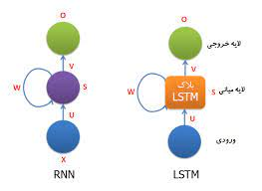
خروجی لایه‌های LSTM در هر مرحله زمانی به یک لایه softmax وارد می‌شود تا توزیع احتمال بر روی کاراکترهای ممکن در اسکریپت، از جمله فاصله‌ها، علائم نقطه‌گذاری، اعداد یا سایر کاراکترهای خاص، به‌علاوه برچسب خالی مورد نیاز برای از دست دادن CTC به دست آید. و رمزگشا
خروجی لایه softmax با استفاده از رمزگشایی CTC رمزگشایی می شود. لاجیت های لایه softmax با دانش قبلی خاص زبان ترکیب می شوند. برای هر یک از این منابع دانش اضافی، وزنی آموخته می شود و به صورت خطی ترکیب می شود تا جستجوی پرتو را در طول رمزگشایی هدایت کند. این ترکیب از منابع مختلف دانش به سیستم اجازه می دهد تا یک مدل تشخیص را در هر اسکریپت آموزش دهد و سپس از آن برای ارائه چندین زبان استفاده کند.
در بیشتر موارد، نمایش منحنی تاثیر زیادی بر دقت ندارد اما به سرعت بیشتر مدل‌ها کمک می‌کند. پیکربندی های دقیق برای چندین اسکریپت در سیستم تولید به صورت تجربی تعیین می شود و ممکن است تغییر کند.

Slide 17
متن استفاده از توابع ویژگی در سیستم تشخیص زبان را مورد بحث قرار می دهد. این توابع دانش قبلی در مورد زبان اصلی را وارد سیستم می کند. این سیستم از سه عملکرد ویژگی استفاده می کند:
مدل‌های زبان کاراکتر : برای هر زبان پشتیبانی‌شده، یک مدل زبان ۷ گرمی بر روی نقاط کد یونیکد از یک مجموعه متن بزرگ وب‌کاوی ساخته می‌شود. اندازه مدل زبان به دلیل توانایی شبکه‌های عصبی مکرر برای گرفتن وابستگی بین کاراکترهای متوالی، تأثیر کمتری بر دقت تشخیص دارد.
مدل‌های زبان کلمه : برای زبان‌هایی که از فاصله برای جدا کردن کلمات استفاده می‌کنند، یک مدل زبان مبتنی بر کلمه استفاده می‌شود که بر روی پیکره‌ای مشابه با مدل‌های زبان کاراکتر آموزش داده شده است.
کلاس های کاراکتر : یک اکتشافی امتیازدهی اضافه شده است که امتیاز کاراکترهای الفبای زبان را افزایش می دهد. این یک سیگنال قوی برای کاراکترهای کمیاب است که ممکن است توسط LSTM به طور مطمئن شناسایی نشوند.

Slide 18
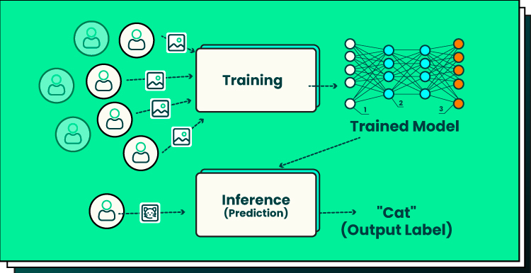
این سیستم در دو مرحله و بر روی دو مجموعه داده متفاوت آموزش داده می شود. مرحله اول شامل آموزش سرتاسر مدل شبکه عصبی با استفاده از از دست دادن CTC در یک مجموعه داده آموزشی بزرگ است. مرحله دوم شامل تنظیم وزن های رمزگشا با استفاده از بهینه سازی بیزی از طریق فرآیندهای گاوسی در Vizier، با استفاده از مجموعه داده بسیار کوچکتر و مجزا است. داده‌های آموزشی حاوی برچسب‌های هم‌تراز با چارچوب نیستند، بنابراین از دست دادن CTC برای آموزش استفاده می‌شود که هم‌ترازی بین ورودی‌ها و برچسب‌ها را به عنوان یک متغیر پنهان در نظر می‌گیرد. سیستم تا زمانی آموزش داده می شود که نرخ خطا در مجموعه داده ارزیابی دیگر برای 5 میلیون مرحله بهبود نیابد.

Slide 19
متفاوت با استفاده از خام (چپ) و منحنی (راست) ورودی ها جامد خطوط نشان می دهد نتایج بدون هر زبان مدل ها یا ویژگی کارکرد که در رمزگشایی، و نقطه چین خطوط نشان می دهد نتایج با سیستم کاملا تنظیم شده

Slide 20
به بهبود سیستم های تشخیص دست خط می پردازد. سیستم جدید، در مقایسه با سیستم قدیمی، دارای پیش پردازش ورودی، استخراج ویژگی، معماری شبکه عصبی و روش آموزشی بهتری است. این منجر به نتایج پیشرفته ای در مجموعه داده های IAM- OnDB شده است . این سیستم همچنین از مجموعه داده IBM-UB-1، یک مجموعه داده انگلیسی زبان که کمتر مورد استفاده قرار می گیرد، برای آزمایش و ارزیابی بیشتر استفاده می کند. متن اصلی بهینه‌سازی بیزی، به‌ویژه راهزن‌های فرآیند گاوسی دسته‌بندی‌شده و بهبود مورد انتظار را به عنوان تابع اکتساب، برای تنظیم وزن‌های رمزگشا در یک آموزش شناسایی مورد بحث قرار می‌دهد. این فرآیند شامل شروع 7 مطالعه ویزیر است که هر کدام 500 آزمایش جداگانه را انجام می‌دهند و بهترین پیکربندی را از این آزمایش‌ها انتخاب می‌کنند. وزن ها بر روی زیرمجموعه ای از زبان ها با داده های کافی آموزش داده می شوند و سپس به زبان های دیگر منتقل می شوند. این متن همچنین به ارزیابی تجربی روی مجموعه داده‌های عمومی در سناریوهای داده‌های بسته و باز و مجموعه داده‌های داخلی برای زبان‌های اصلی اشاره می‌کند. مجموعه داده IAM- OnDB برای تشخیص دست خط آنلاین استفاده می شود، با مطالعه ای که بر روی تعداد لایه ها و گره ها در هر لایه برای هر دو فرمت ورودی خام و منحنی انجام شده است. این مطالعه نشان داد که استفاده از 3 یا 5 لایه عملکرد بهتری نسبت به شبکه های کم عمق دارد و استفاده از 64 گره در هر لایه کافی است. تفاوت معنی داری در دقت بین نمایش خام و منحنی وجود نداشت.

Slide 21
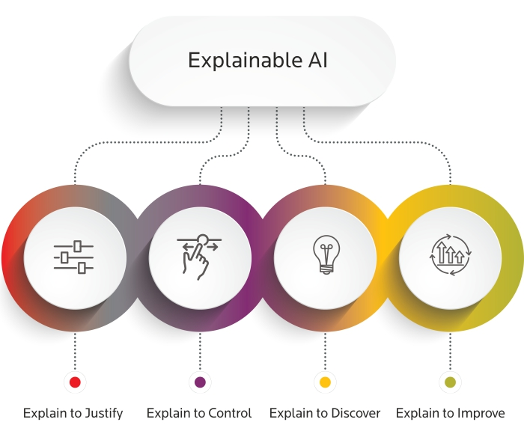
این متن درباره استفاده از بهینه‌سازی بیزی برای تنظیم وزن‌های رمزگشا در آموزش شناسایی است. 7 مطالعه ویزیر انجام شده و بهترین پیکربندی از 500 آزمایش جداگانه انتخاب شده است. وزن‌ها بر روی زیرمجموعه‌ای از زبان‌ها آموزش داده شده و سپس به زبان‌های دیگر منتقل شده‌اند. این متن همچنین به ارزیابی تجربی روی مجموعه داده‌های عمومی در سناریوهای داده‌های بسته و باز و مجموعه داده‌های داخلی برای زبان‌های اصلی اشاره می‌کند. این متن به بهبود سیستم‌های تشخیص دست خط می‌پردازد و نشان می‌دهد که استفاده از 3 یا 5 لایه عملکرد بهتری نسبت به شبکه‌های کم عمق دارد و استفاده از 64 گره در هر لایه کافی است. این متن درباره ارزیابی یک سیستم تولید بر روی مجموعه داده‌های عمومی، به ویژه ICDAR-2013 برای حروف چینی و ICFHR2018 برای متن ویتنامی بحث می‌کند. این سیستم به طور خاص برای این وظایف تنظیم نشده بود اما همچنان به نتایج رقابتی دست یافت. این متن نشان می‌دهد که با تنظیم و آموزش خاص در مجموعه داده‌های مسابقه، این سیستم می‌تواند عملکردی مشابه با سایرین داشته باشد.

